Slide 1
Использование информационной системы «Аверс: Зачисление в ОУ»- современный способ оказания муниципальной услуги в электронном виде.

Slide 2
Распоряжение Правительства России
от 17.12.2009 г. № 1993-р
(в ред. Распоряжения Правительства РФ от 07.09.2010 № 1506-р)
СВОДНЫЙ ПЕРЕЧЕНЬ
первоочередных государственных и муниципальных услуг, предоставляемых органами исполнительной власти субъектов Российской Федерации и органами местного самоуправления в электронном виде, а также услуг, предоставляемых в электронном виде учреждениями субъектов Российской Федерации и муниципальными учреждениями
Услуги, предоставляемые учреждениями субъектов РФ или муниципальными учреждениями | Ответственные исполнители
Зачисление в образовательное учреждение | Минобрнауки России, Рособрнадзор, образовательные учреждения субъекта РФ с участием органов исполнительной власти субъекта РФ, муниципальные образовательные учреждения с участием органов местного самоуправления
ИС «Зачисление в ОО»

Slide 3
НАЗНАЧЕНИЕ СИСТЕМЫ:
Система является готовым программным решением для реализации предоставления муниципальной услуги в электронном виде
«Зачисление в образовательное учреждение»*
Система предназначена для:
Формирования единой и актуальной базы данных
по всем ОУ;
Создания единого реестра заявлений на зачисление детей в образовательные учреждения;
Компьютеризации внутренних бизнес-процессов
сферы образования.

Slide 4
ЦЕЛЯМИ СИСТЕМЫ ЯВЛЯЮТСЯ:
Оказание муниципальной услуги «Зачисление в образовательное учреждение» в электронном виде согласно Распоряжению Правительства Российской Федерации от 17 декабря 2009 г. №1993-р (в ред. распоряжения Правительства Российской Федерации от 7 сентября 2010 г. №1506-р)
Предоставление информации об организации общедоступного и бесплатного образования в общеобразовательных учреждениях, расположенных на территории субъекта Российской Федерации согласно Распоряжению Правительства Российской Федерации от 17 декабря 2009 г. №1993-р (в ред. распоряжения Правительства Российской Федерации от 7 сентября 2010 г. №1506-р)
Предоставление информации об образовательных программах и учебных планах, рабочих программах учебных курсов, предметов, дисциплин (модулей), годовых календарных учебных графиках в общеобразовательных учреждениях, расположенных на территории субъекта Российской Федерации согласно Распоряжению Правительства Российской Федерации от 17 декабря 2009 г. №1993-р (в ред. распоряжения Правительства Российской Федерации от 7 сентября 2010 г. №1506-р)
Формирование единого информационного пространства для образовательных учреждений;
Формирование статистических и аналитических отчетов по вопросам количественных характеристик оказания услуги, наполняемости образовательных учреждений.
Повышение информационной открытости и прозрачности деятельности органов управления образованием.
ИС «Зачисление в ОО»

Slide 5
ПРИНЦИПЫ ПОСТРОЕНИЯ СИСТЕМЫ:
Централизованное хранение данных на сервере пользователя.
Доступ к базе данных в режиме он-лайн с любого компьютера, имеющего доступ к сети Интернет.
Система кроссплатформенная и не зависит от определенной операционной системы, одинаково функционируя на Windows, Linux, Mac OS.
ИС «Зачисление в ОО»

Slide 6
С применением данной системы решается целый комплекс управленческих задач:
• Подача заявления на зачисление или перевод в другое образовательное учреждение в электронном виде.
• Формирование единой базы очередности и единой базы детей, посещающих ОУ, на территории всего Субъекта РФ или муниципального образования.
• Возможность указания желаемых образовательных учреждений для зачисления с указанием их приоритетов.
• Интеграция модуля с государственными информационными ресурсами.
• Обеспечение возможности формирования различных отчетов.
• Информирование граждан, подавших заявления на зачисление в ОУ, об этапах рассмотрения заявления с помощью e-mail-уведомлений.
ИС «Зачисление в ОО»

Slide 7
Действия
Заявителя
2 способа подачи заявления:

Slide 8
1 способ: Через Региональный портал государственных и муниципальных услуг 26gosuslugi.ru

Slide 9
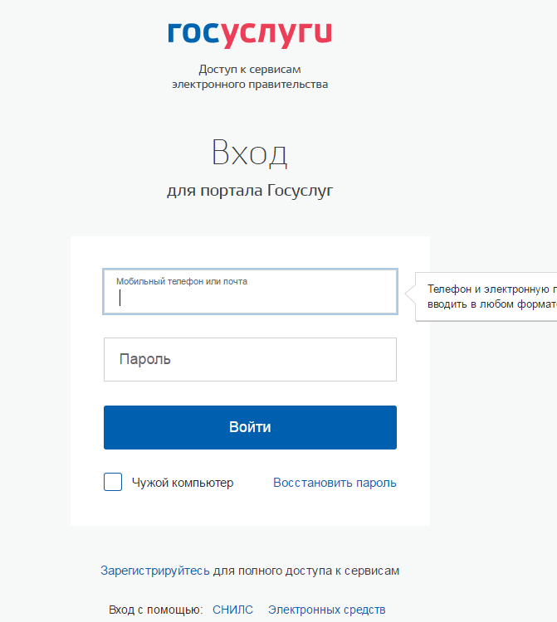
Войти в Личный кабинет – Пройти авторизацию одним из указанных Вами при регистрации на портале способом

Slide 10
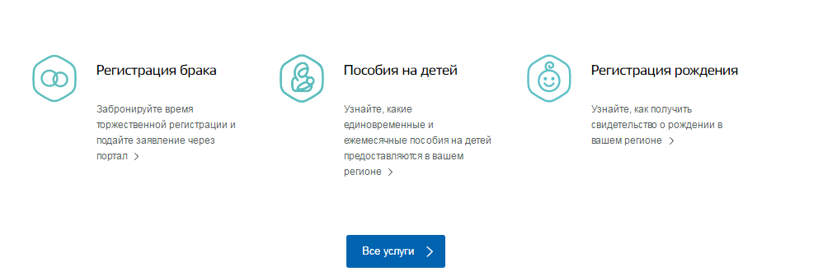
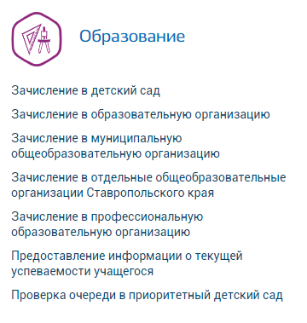
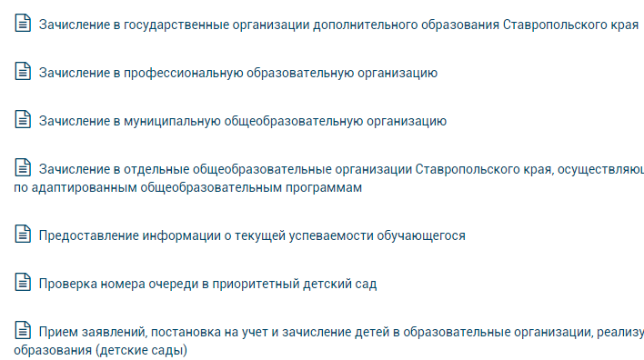
Выбрать требуемую услугу «Запись в образовательное учреждение»

Slide 11
Выбрать команду «Получить услугу»

Slide 12
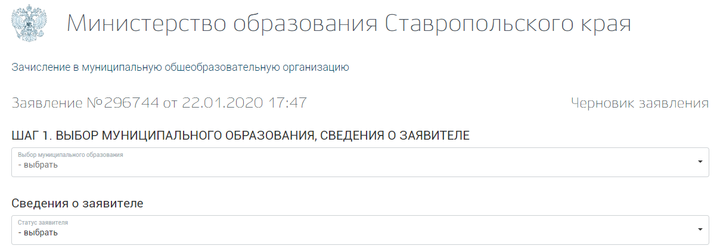
Начать ввод данных

Slide 13
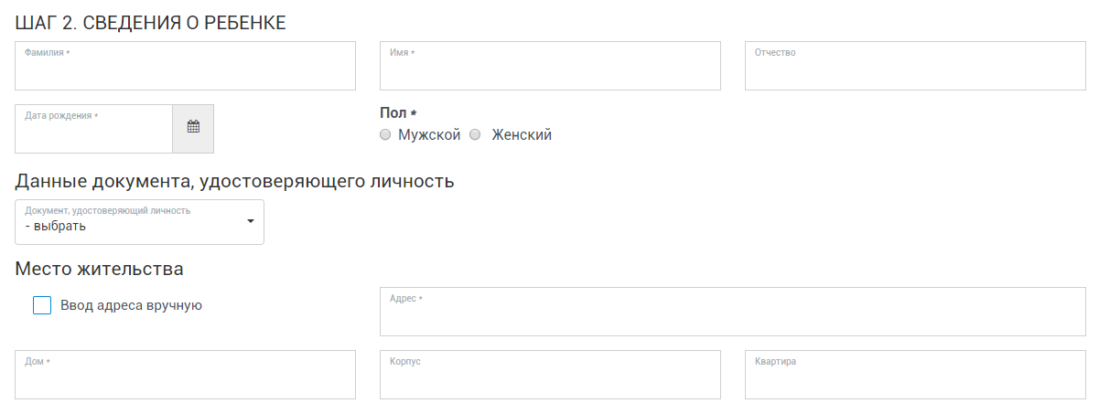
Начать ввод данных

Slide 14
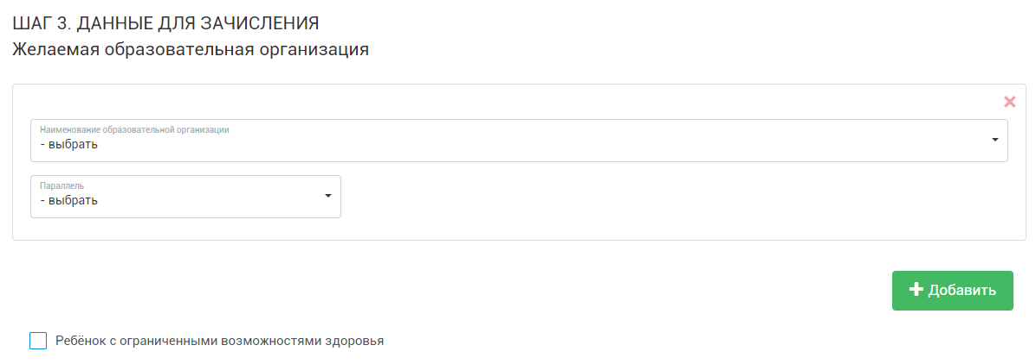
Начать ввод данных

Slide 15
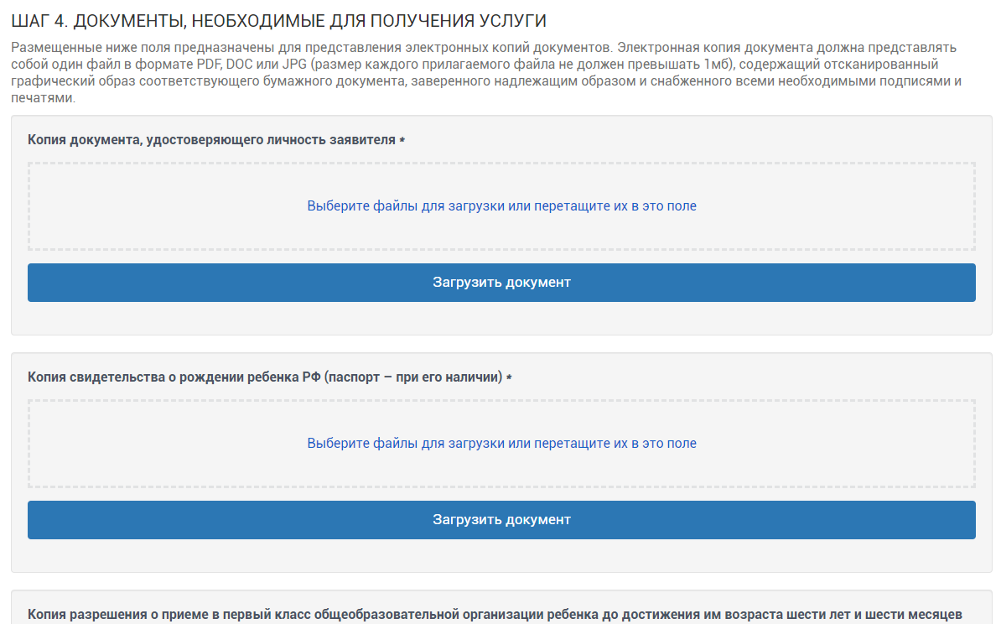
Начать ввод данных

Slide 16
Начать ввод данных

Slide 17
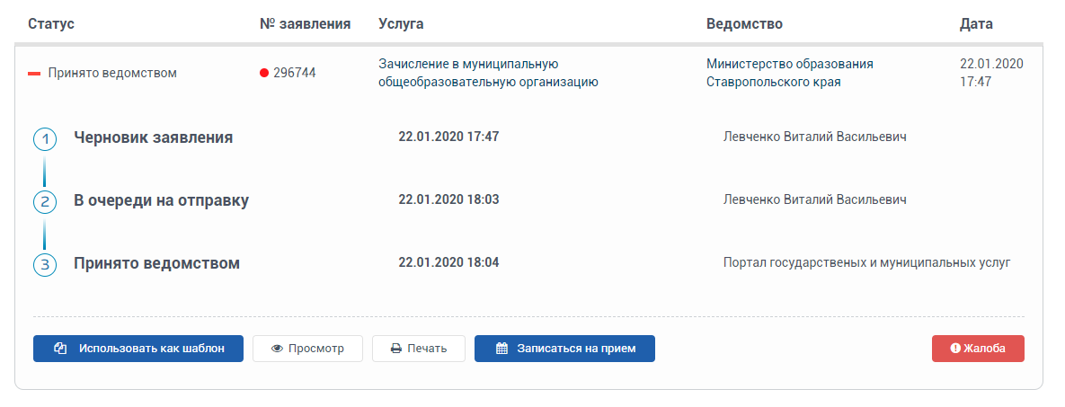
Если регистрация прошла успешно, то в меню «Мои заявки» статус у заявления - «Отправлено в ведомство» и «принято от заявителя»

Slide 18
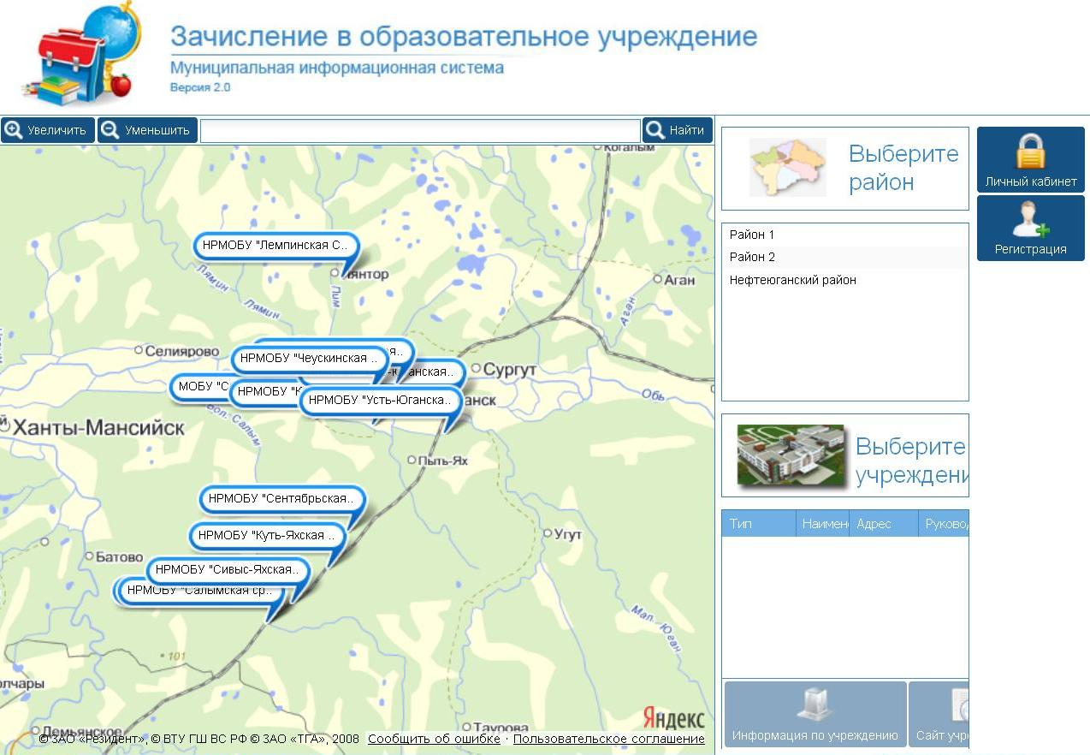
Муниципальная услуга «Зачисление в ОУ» сопряжена с услугой «Информирование об образовательном учреждении». До подачи заявления, есть возможность познакомиться с местом расположения школ и узнать о них подробнее, кликнув на иконку с названием образовательного учреждения
ИС «Зачисление в ОО»

Slide 19
Личный кабинет организации
Пользователь «Директор»

Slide 20
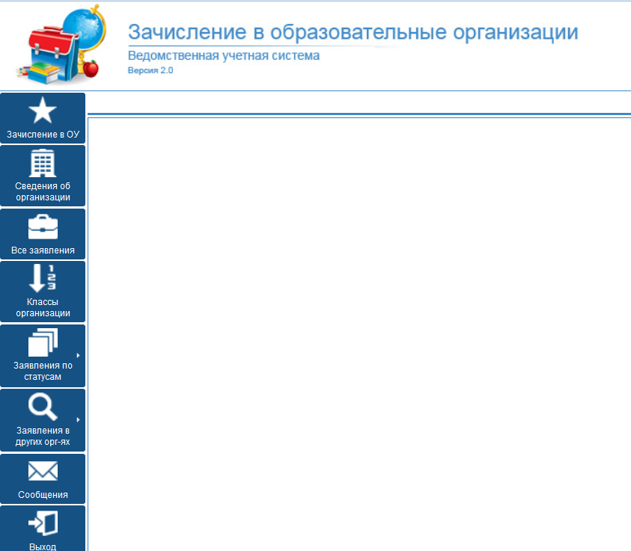
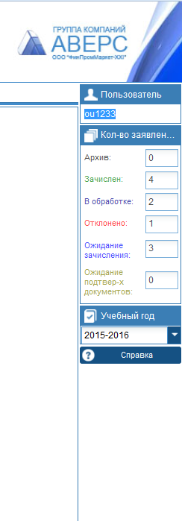
Интерфейс (личный кабинет) Управления образования, комитета, отдела или школы.
ИС «Зачисление в ОО»

Slide 21
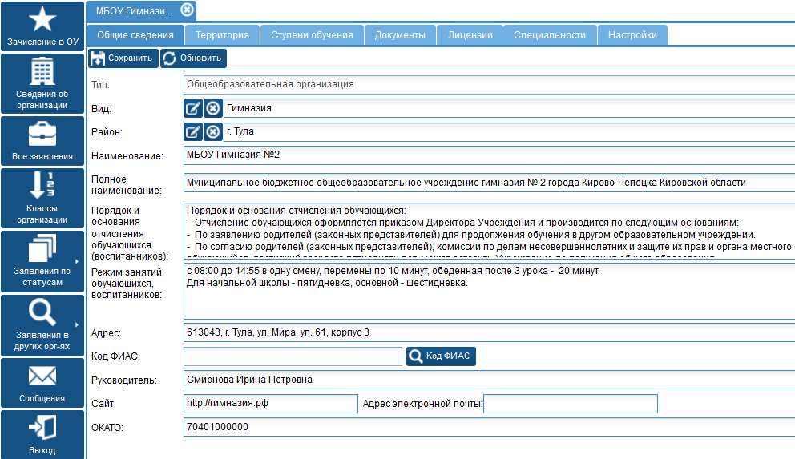
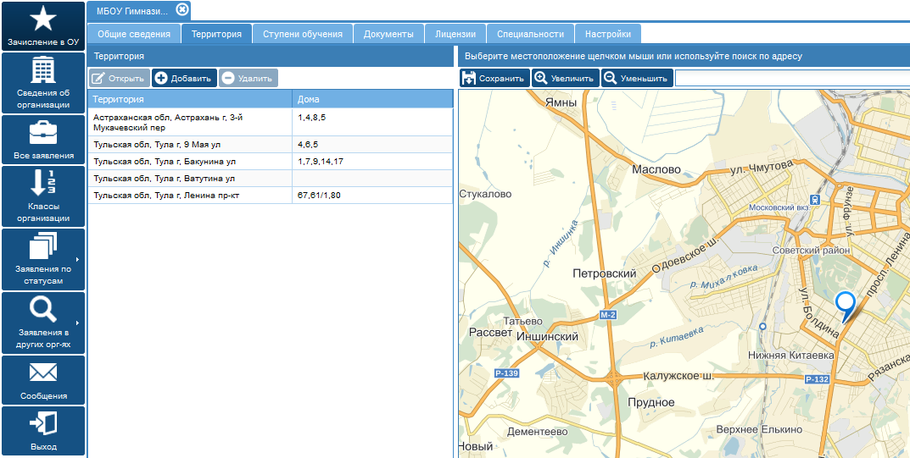
В меню «Сведения об организации» содержатся основные данные об учреждении, которые можно изменять или дополнять.
ИС «Зачисление в ОО»

Slide 22
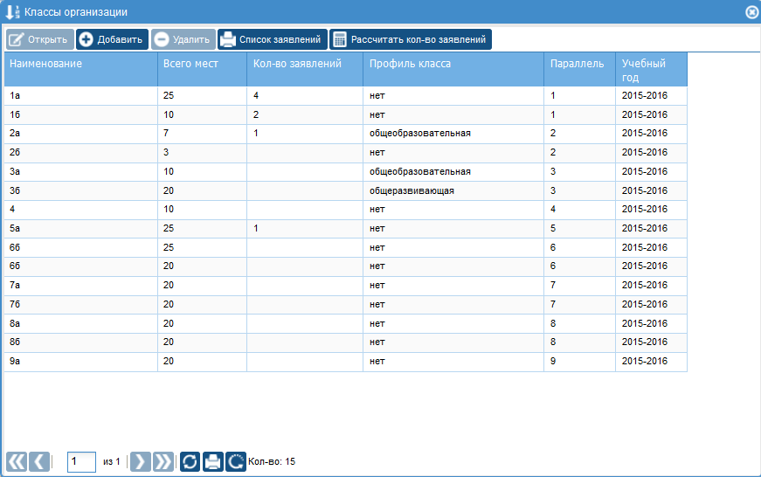
В меню «Классы организации» есть возможность внесения структуры классов, на которые ведется набор.
ИС «Зачисление в ОО»

Slide 23
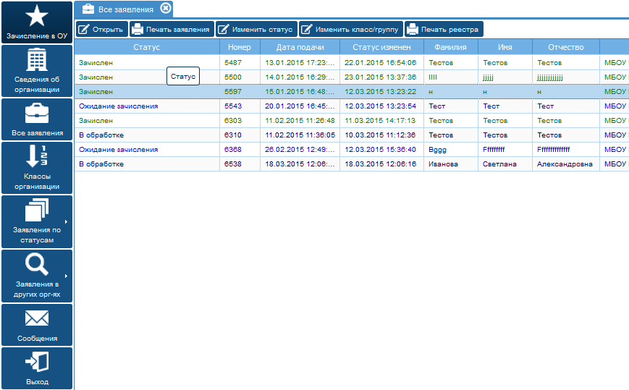
Возможность обработки заявлений, изменение статусов.
ИС «Зачисление в ОО»

Slide 24
Основные статусы заявлений
В обработке | Присваивается учетным записям, созданным на основании заявлений, поступающих через портал муниципальных услуг, иными способами, если представленные в заявлении данные еще не проверены.
Отклонено | Присваивается при отклонении поданных заявлений в ходе рассмотрения по основаниям, установленным в регламенте оказания услуги.
Ожидание подтверждающих документов | Присваивается после рассмотрения заявления в установленном порядке
Ожидание зачисления | Присваивается после рассмотрения заявления в установленном порядке и успешной проверки достоверности представленных документов.
Зачислен | Присваивается после получения информации о зачислении в ОУ.
Архив | Присваивается заявкам по окончании процесса обработки заявлений. Конечное состояние заявления. Присвоение статуса является основанием для деперсонализации учетной записи.
ИС «Зачисление в ОО»

Slide 25
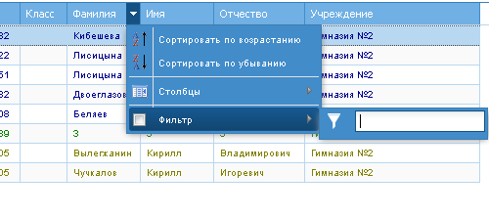
Возможна установка фильтров по заданным параметрам.
ИС «Зачисление в ОО»

Slide 26
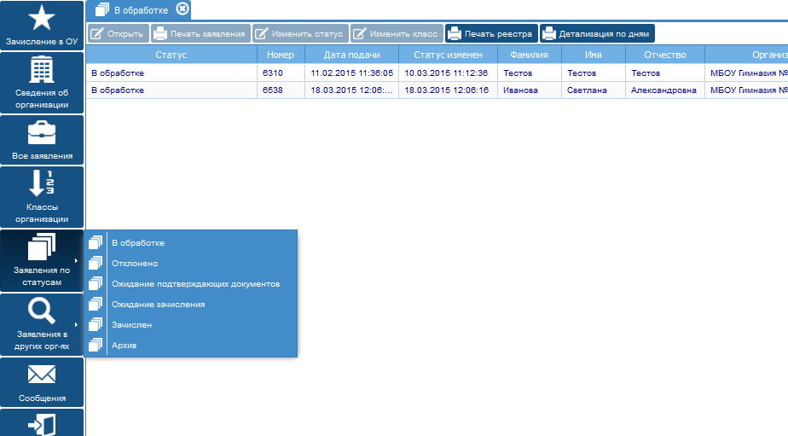
Есть возможность просмотреть заявления по отдельным статусам
ИС «Зачисление в ОО»

Slide 27
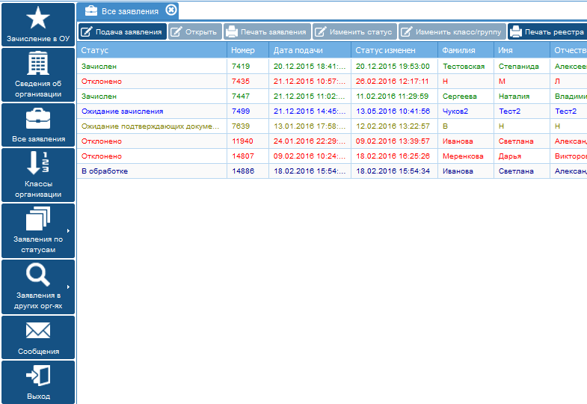
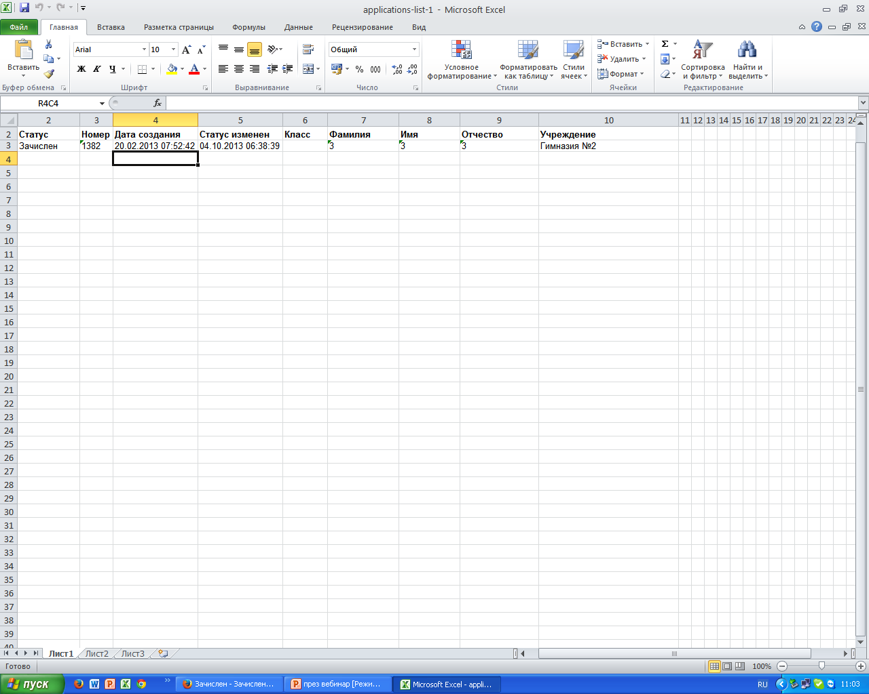
Есть возможность распечатать реестр заявлений
ИС «Зачисление в ОО»

Slide 28
Возможность формирования отчетов
ИС «Зачисление в ОО»

Slide 29
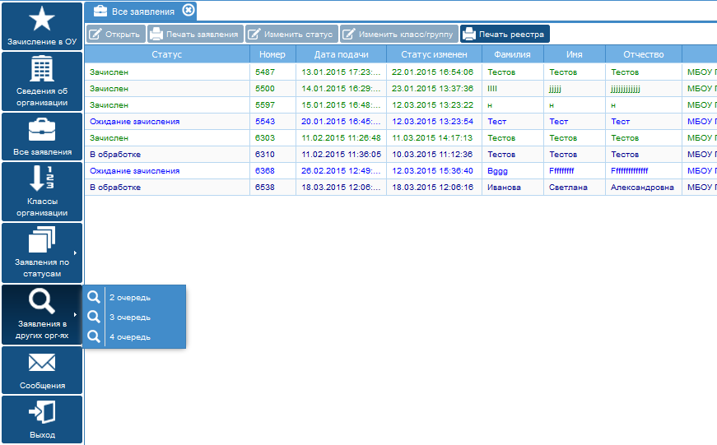
Есть возможность просмотра заявлений, где данная школа стоит во 2,3 и 4 очереди
ИС «Зачисление в ОО»

Slide 30
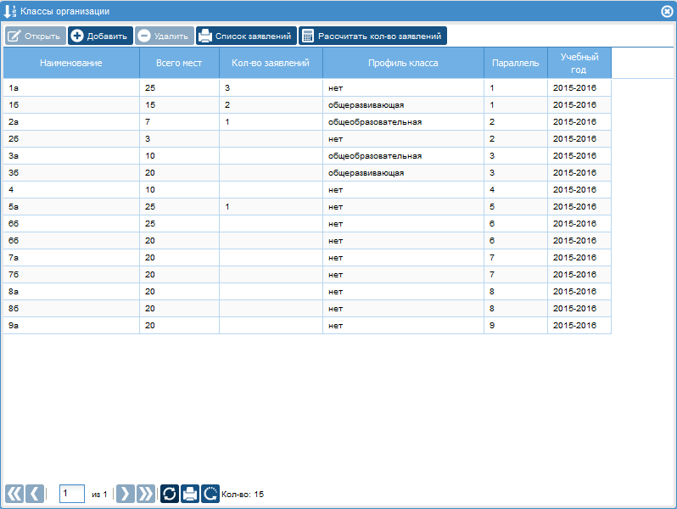
Есть возможность выгрузки списков детей по классам и импорт в КРМ «Директор»
ИС «Зачисление в ОО»

Slide 31
Внесение заявлений в систему
(работа секретаря)

Slide 32
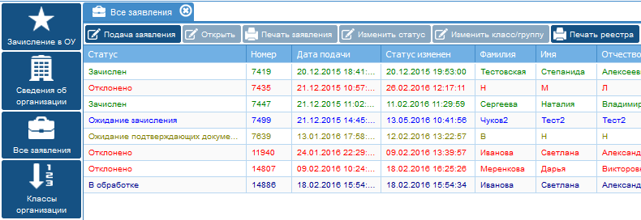
Есть возможность просмотреть и распечатать все заявления, поданные родителями. Для этого нужно нажать на кнопку «Секретарь» или «Все заявления» в личном кабинете организации как пользователь «Директор»
ИС «Зачисление в ОО»

Slide 33
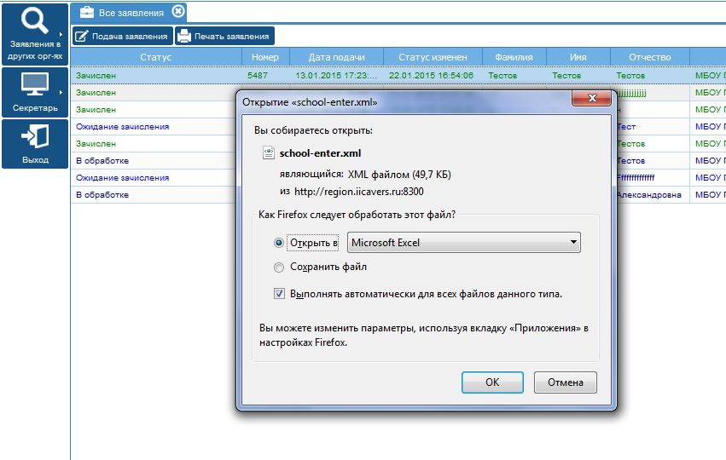
ООО «ФинПромМаркет-XXI» группа компаний АВЕРС
распечатать заявление можно в формате XML (таблица Excel)
ИС «Зачисление в ОО»

Slide 34
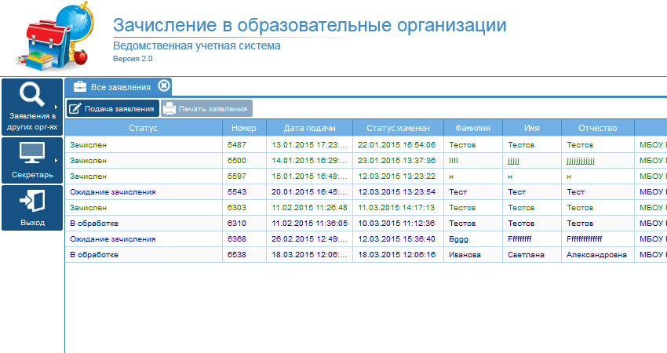
2 способ подачи заявления:
Если у родителя нет возможности подать заявление самостоятельно, то он может обратиться в образовательную организацию.
ИС «Зачисление в ОО»

Slide 35
Логин и пароль можно придумать самостоятельно, а можно нажать на кнопку
«случайный логин, пароль», система сама сгенерирует логин и пароль для заявителя.
ИС «Зачисление в ОО»

Slide 36
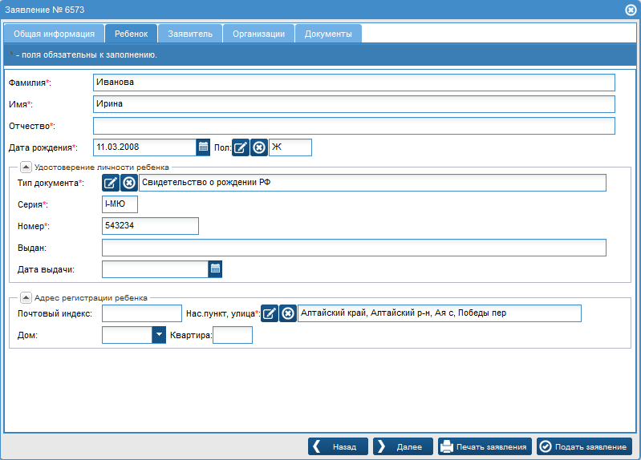
Электронная форма для подачи заявления на зачисление ребенка в образовательную организацию.
ИС «Зачисление в ОО»

Slide 37
После подачи, заявление можно распечатать и отдать на руки родителю бумажный вариант.
ИС «Зачисление в ОО»

